Slide 1
Impactos e consequências do Novo Arcabouço Fiscal para os pisos constitucionais da saúde e educação
Câmara dos Deputados, 05 de junho de 2024
HELENO ARAÚJO – PRESIDENTE DA CNTE

Slide 2
Contradições do ultraliberalismo que tomou de assalto o Brasil em 2016
A Constituição de 1988 se funda na valorização da democracia e na superação das desigualdades sociais.
Em 2016, sob a alegação de que os compromissos sociais não cabiam no orçamento público, foi aprovada a EC 95 (PEC da Morte), que inaugura o regime de contenção fiscal na Carta Magna.
A EC 109/2021 (e outras) impuseram ainda mais arrocho às políticas sociais drenando recursos públicos para os acionistas da dívida.
O “Novo Arcabouço Fiscal”, determinado pelo art. 6º da EC 126/2022, dá sequência à lógica perversa da estabilidade macroeconômica às custas da contenção social.
O dilema neoliberal Economia X Sociedade se mantém no novo arcabouço, contrariando a CF-1988.

Slide 3
Premissas do “Novo Arcabouço Fiscal”
Dá continuidade à pauta 3D das gestões Temer-Bolsonaro: desindexar, desvincular e desobrigar o orçamento, com poucas exceções (ex: complementação ao Fundeb).
Gastos sociais ficam limitados entre 50% e 70% do crescimento real das receitas do ano anterior, com teto para crescimento real das despesas (acima da inflação) entre 0,6% e 2,5% ao ano. A fórmula é um pouco mais flexível em relação à EC 95/16.
Mesmo que o superávit (receita menos despesas primárias) supere a meta anual, as despesas deverão se manter no limite máximo de 2,5% acima da inflação, podendo até 70% do “novo excedente real das receitas” serem aplicados em obras de infraestrutura.
Caso o superávit seja inferior à meta, aplicar-se-á contingenciamentos que abrangem 25% das despesas discricionárias dos Poderes da União, o congelamento das despesas obrigatórias, a suspensão de criação de novos cargos públicos e a suspensão da concessão de quaisquer benefícios acima da inflação.

Slide 4
As incompatibilidades dos pisos de Saúde e Educação no Novo Arcabouço Fiscal
Os pisos da saúde e educação são prioridades constitucionais e precisam ser respeitados. No caso da educação, o piso foi criado na Constituição de 1934 e só foi extinto ou flexibilizados em períodos de ataques à democracia (Estado Novo, Ditadura Civil-Militar, Golpe de 2016).
A EC 95 congelou os pisos de saúde e educação por 20 anos e o Novo Arcabouço, que incluiu ambos na contabilização das despesas primárias da União, corre o risco de flexibilizá-los para manter os limites das despesas totais entre 0,6% e 2,5% ao ano.
A CNTE e demais entidades progressistas da sociedade civil lutaram para excluir os pisos da educação e da saúde do Novo Arcabouço, mas, infelizmente, isso não ocorreu durante a tramitação do PLP 93/2023, que deu origem à Lei Complementar nº 200.
O debate sobre os pisos constitucionais retornou a pauta econômica dada a tendência salutar de crescimento de suas receitas, que por sua vez tende a pressionar os limites fiscais do Novo Arcabouço. E não há outra opção a não ser retirar os pisos das amarras do novo regime fiscal.

Slide 5
Educação e saúde são prioridades incontestáveis!
O PNE 2014 deixou de ser cumprido sobretudo em razão da EC 95, que congelou as despesas primárias da União, desencadeando contenções nos repasses federais a estados e municípios.
A alteração do marco legal do Fundo Social do Pré-sal também contribuiu para retirar recursos da educação, em especial as leis nº 13.365/2016, nº 13.586/2017 e nº 14.052/2020 – todas do período pós-golpe institucional!
As metas não cumpridas do atual PNE, com destaque para as defasagens no atendimento escolar, na qualidade da educação e na valorização dos profissionais da escola pública revelam a necessidade de mais investimentos no setor até que as demandas sejam atendidas equitativamente na sociedade.
Na saúde, a pandemia, o processo de envelhecimento da população e os altos custos da saúde privada no país indicam a necessidade de fortalecer o SUS.

Slide 6
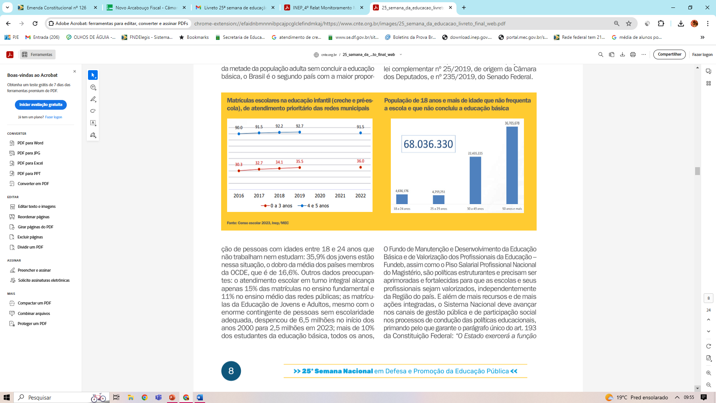
Atendimento em creches (abaixo da meta do PNE de 50%)

Slide 7

Escolaridade dos Jovens e Adultos (quase 70% da população sem concluir Ensino Médio)

Slide 8
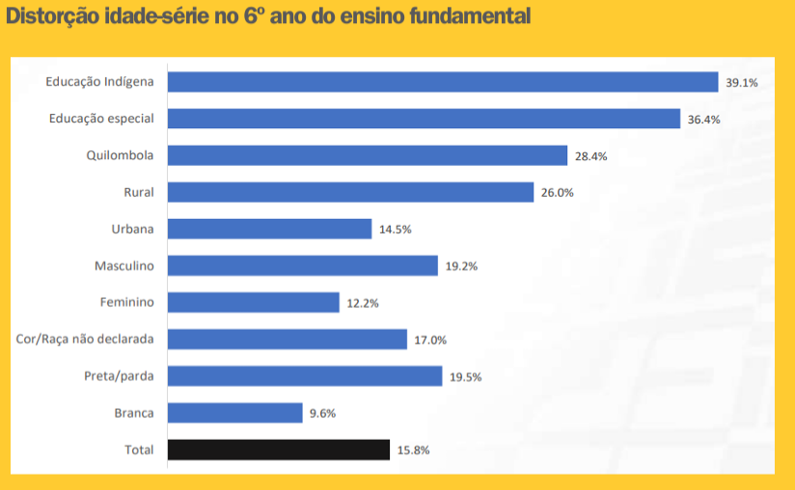
Distorção idade série no ensino fundamental

Slide 9
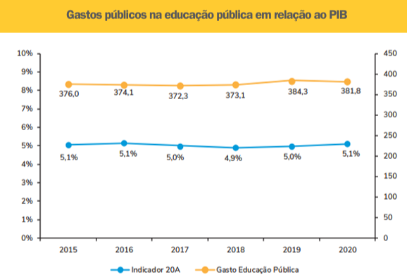
Desafios do financiamento da educação (Meta 20 do PNE inalterada)

Slide 10
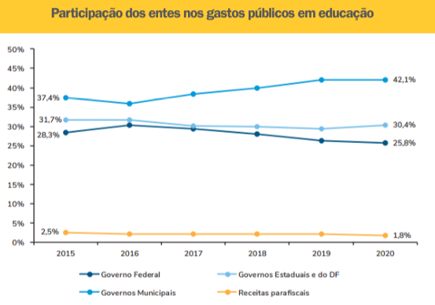
Desafios do financiamento da educação (queda no investimento da União e dos estados)

Slide 11
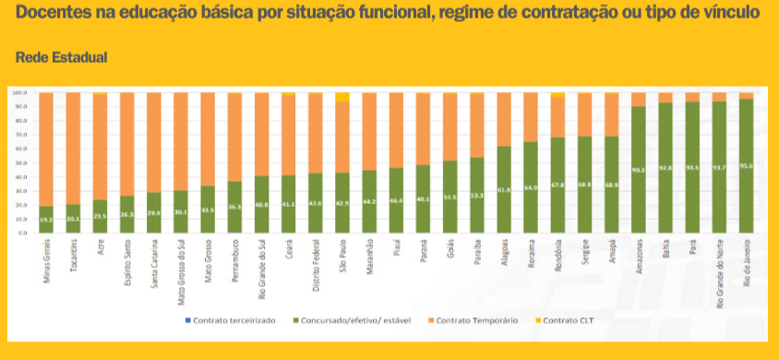
Desvalorização docente nas redes estaduais (média nacional de 54% de contratos temporários)

Slide 12

Desvalorização docente nas redes municipais

Slide 13
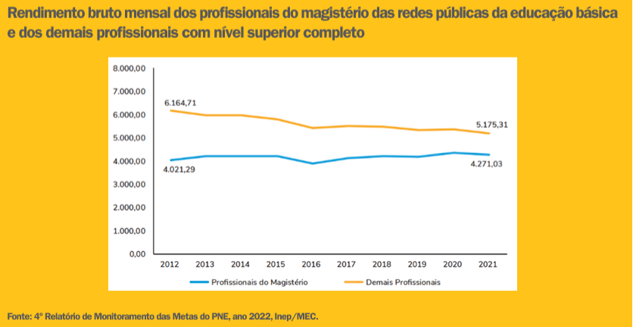
Salários do magistério ainda abaixo da média nacional

Slide 14
Alguns indicadores da saúde no Brasil
Investimento público – cerca de 4% do PIB.
Gastos das famílias – cerca de 5,5% do PIB.
Atendimento via SUS – cerca de 75% da demanda efetiva.
Atendimento privado – cerca de 25% da demanda efetiva.
Déficit no atendimento de saúde – cerca de 34% da população não consegue acessar os serviços básicos, com maior incidência na zona rural.
Atendimento no SUS por grau de escolaridade – cerca de 80% das pessoas têm nível fundamental incompleto.
Fontes: Fórum Global de Saúde, Biblioteca Virtual em Saúde e Ministério da Saúde.

Slide 15
Principais reivindicações da sociedade
Exclusão dos pisos de Saúde e Educação do Novo Arcabouço Fiscal e manutenção total dos artigos 198, 212 e 212-A da Constituição, que tratam das vinculações de recursos para ambas as áreas.
Elevação dos impostos patrimoniais, descompressão da tabela do Imposto de Renda para pessoas físicas e taxação das grandes fortunas, a fim de elevar o financiamento das políticas públicas e promover o equilíbrio macroeconômico do país (a conta não pode recair apenas sobre os mais pobres e a classe média).
Aprovação do novo PNE com meta de investimento público equivalente a 10% do PIB na educação (reeditar a meta do atual PNE). Para tanto, as despesas/investimentos da área não podem ficar dentro dos limites do regime fiscal.
Retirada das despesas com carreiras dos profissionais da educação dos limites da LRF.
Inclusão de dispositivo na Constituição que impeça o retrocesso social e promova a Responsabilidade Social no Estado brasileiro.

